Slide 1

UD8: FLUJO DE TRABAJO
EN LA IMPRESIÓN SLS
De principio a fin

Slide 2

SLS FLUJO DE TRABAJO EN IMPRESIÓN SLS
RESUMEN DE CONTENIDOS
8.1. Modelado del sólido adaptado a la tecnología SLS
8.2. Impresiones de Prueba
8.3. Exportación de los diseños a formato compatible
8.4. Preparación, optimización y envío de la impresión con en software de laminación
8.5. Preparación de la mezcla, Fuse Sift
8.6. Arranque de la impresora y proceso de comprobación
8.7. Proceso de impresión y post enfriamiento

Slide 3
SLS FLUJO DE TRABAJO EN IMPRESIÓN SLS
RESUMEN DE CONTENIDOS
8.8. Extracción y limpieza de las piezas
8.9. Postprocesado: chorreado, vaporizado, tintado…
6.2.- TECNOLOGÍA SLS EN IMPRESIÓN 3D

Slide 4
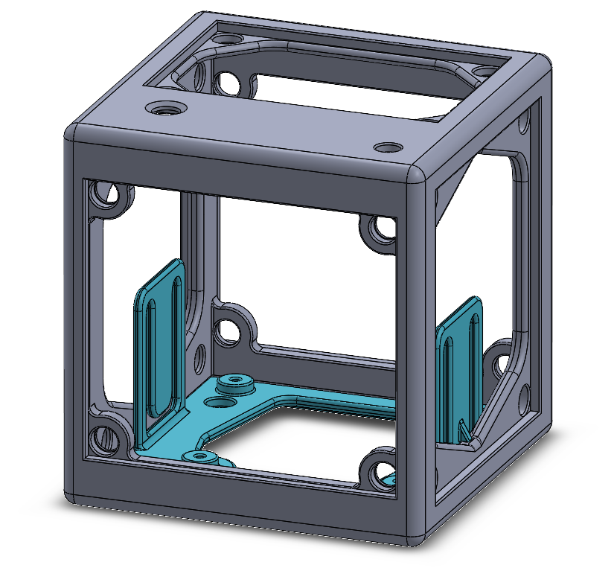

SLS FLUJO DE TRABAJO EN IMPRESIÓN SLS
8.1. MODELADO DEL SÓLIDO ADAPTADO A LA TECNOLOGÍA SLS
El modelado del sólido para SLS consiste en diseñar digitalmente la pieza considerando la libertad geométrica de la tecnología (sin soportes). Esto implica crear agujeros de drenaje en piezas huecas y respetar grosores mínimos. Luego, el diseño se exporta (normalmente a STL) y se optimiza en PreForm, donde se orienta y anida (empaqueta) eficientemente dentro del volumen de construcción para maximizar la cantidad de piezas por impresión, reduciendo costes y aprovechando al máximo el material.

Slide 5
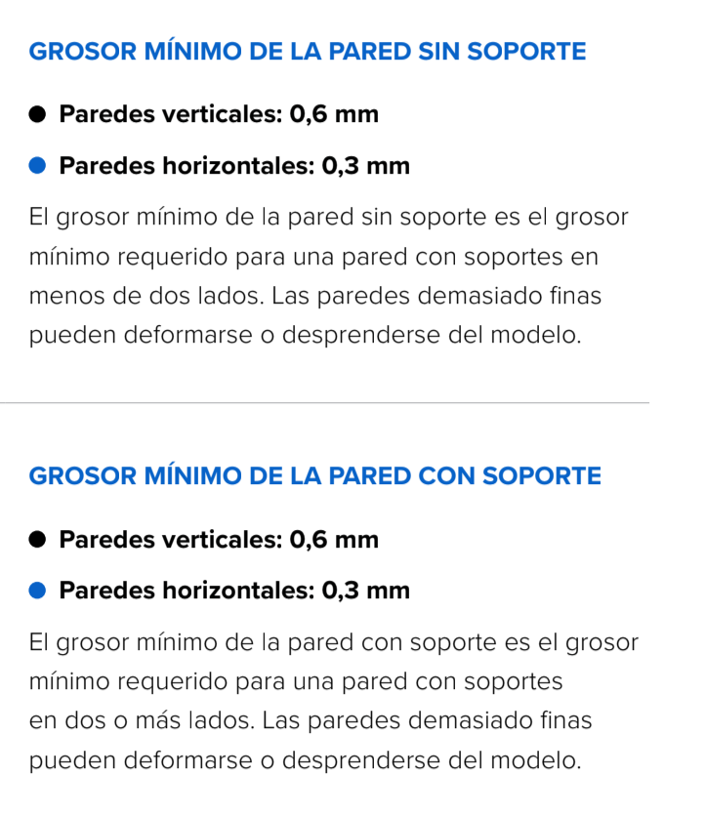
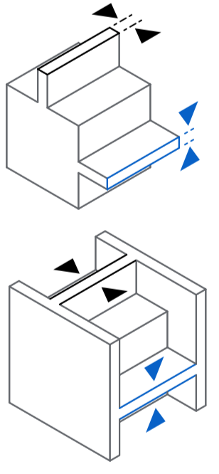
SLS FLUJO DE TRABAJO EN IMPRESIÓN SLS
Factores a considerar para el diseño: Espesor Mínimo de Pared

Slide 6
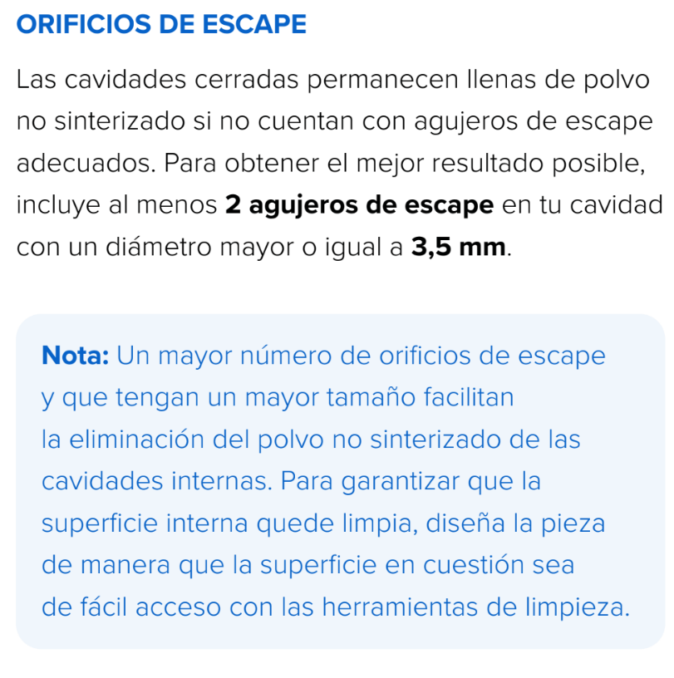
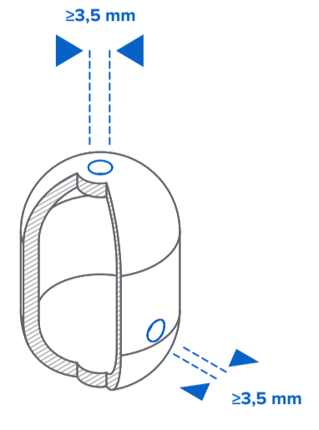
SLS FLUJO DE TRABAJO EN IMPRESIÓN SLS
Factores a considerar para el diseño: Orificios de escape

Slide 7
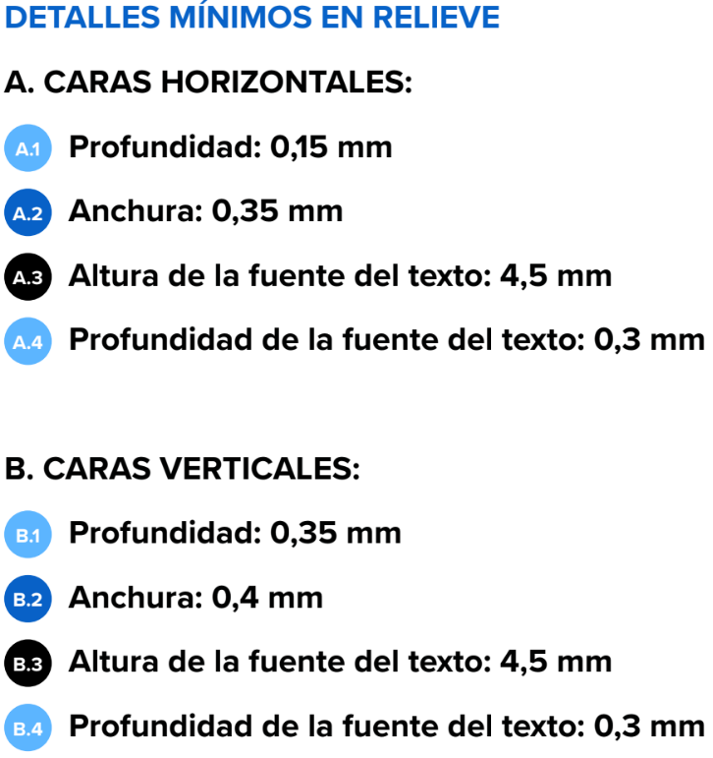
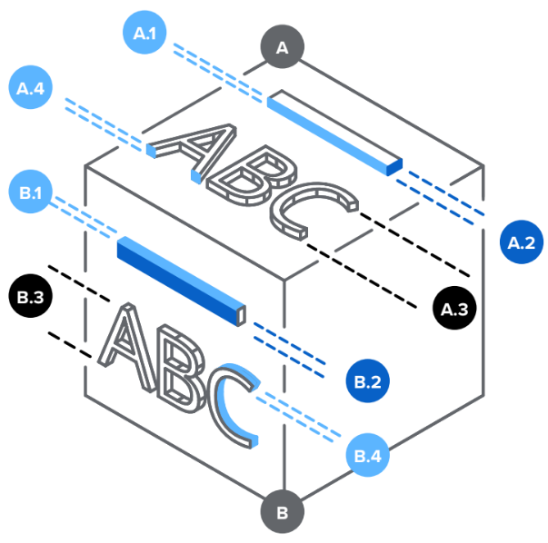
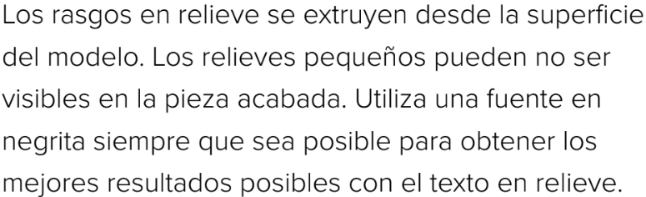
SLS FLUJO DE TRABAJO EN IMPRESIÓN SLS
Factores a considerar para el diseño: Detalles mínimos en relieve

Slide 8
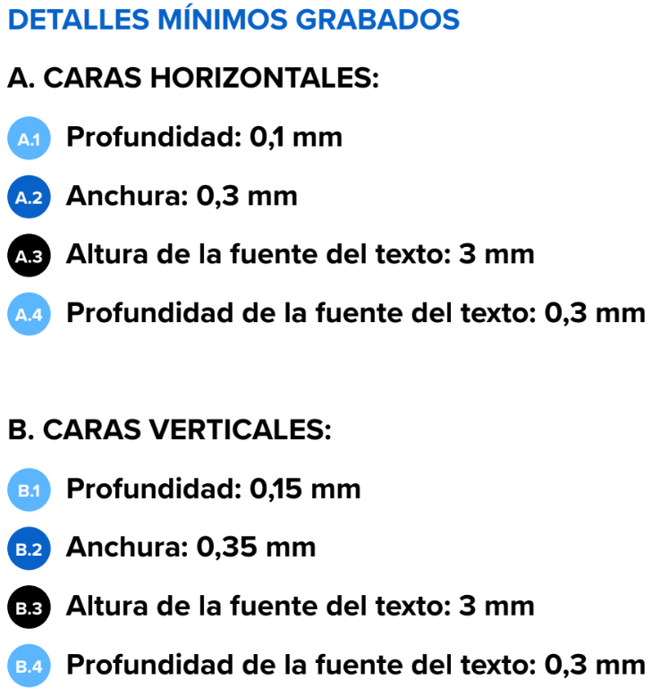
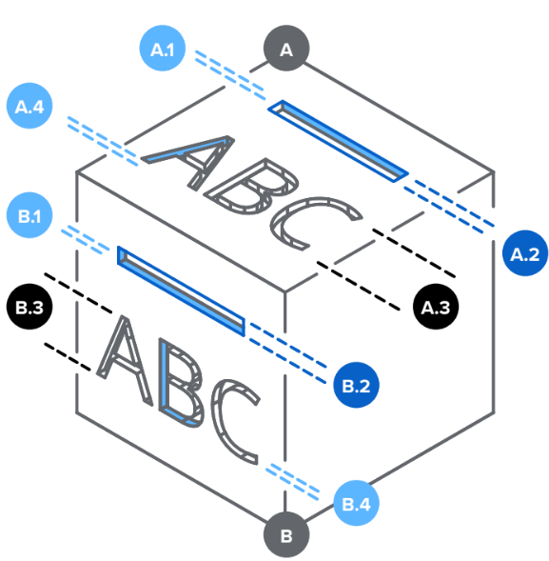
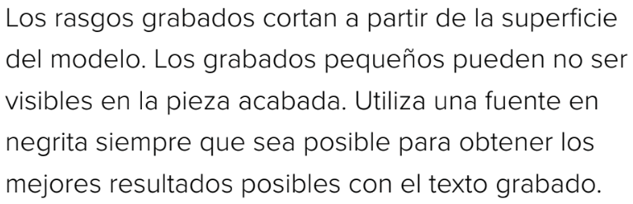
SLS FLUJO DE TRABAJO EN IMPRESIÓN SLS
Factores a considerar para el diseño: Detalles mínimos grabados

Slide 9
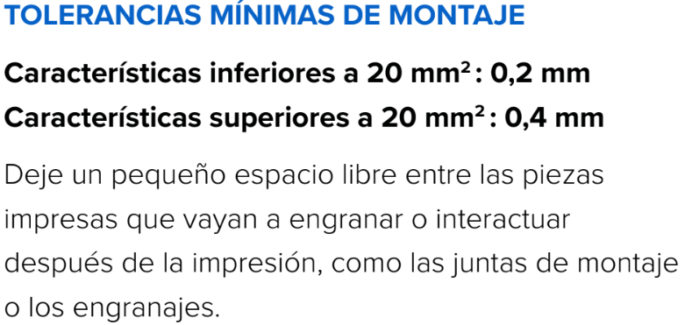
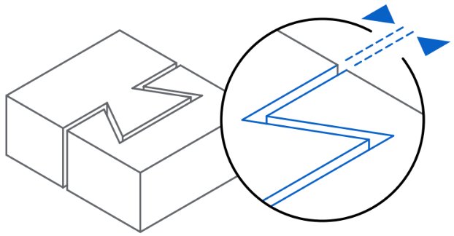
SLS FLUJO DE TRABAJO EN IMPRESIÓN SLS
Factores a considerar para el diseño: Tolerancias mínimas de montaje

Slide 10
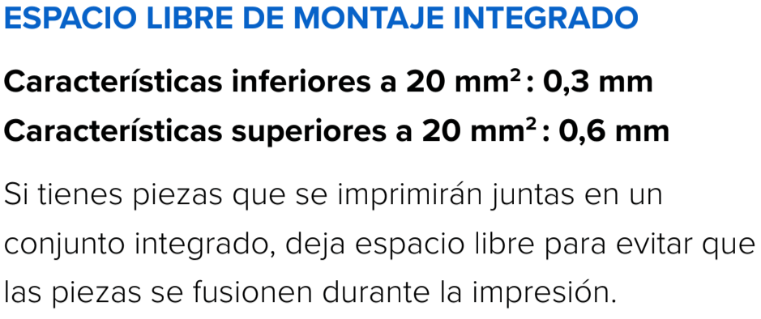
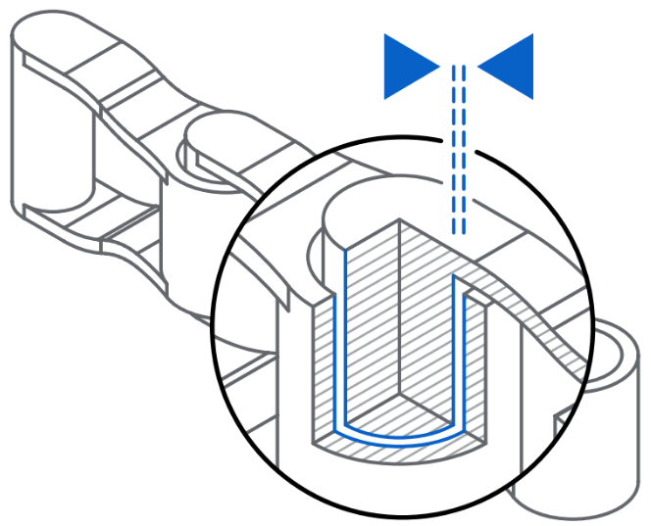
SLS FLUJO DE TRABAJO EN IMPRESIÓN SLS
Factores a considerar para el diseño: Espacio libre de montaje integrado

Slide 11
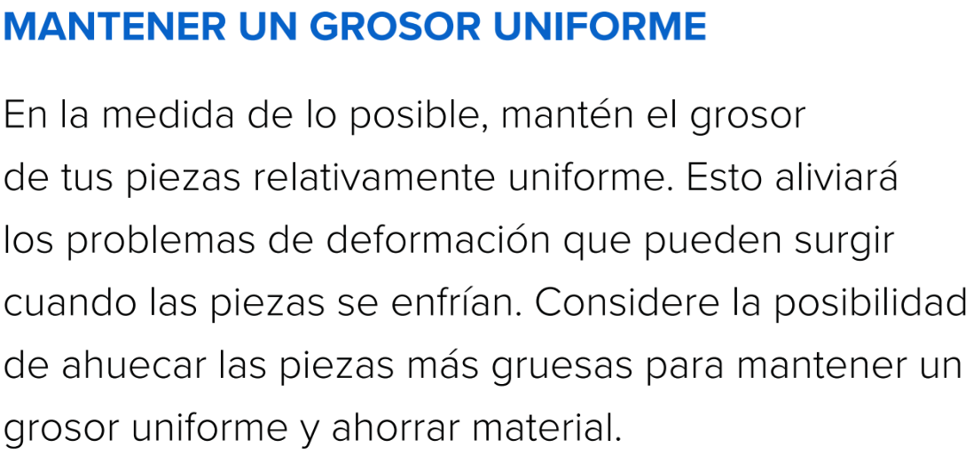
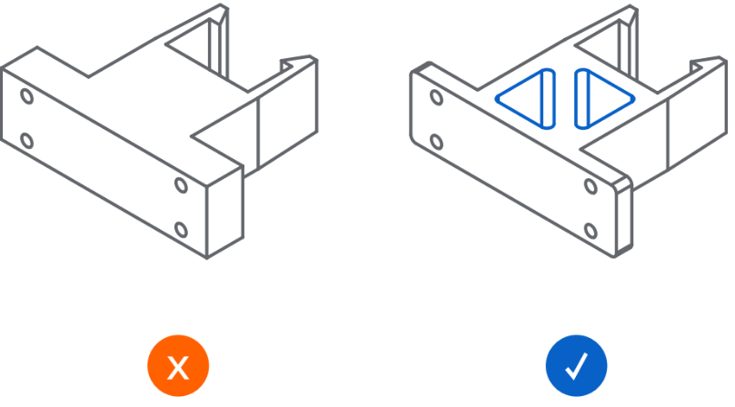
SLS FLUJO DE TRABAJO EN IMPRESIÓN SLS
Factores a considerar para el diseño: Mantener un grosor uniforme

Slide 12
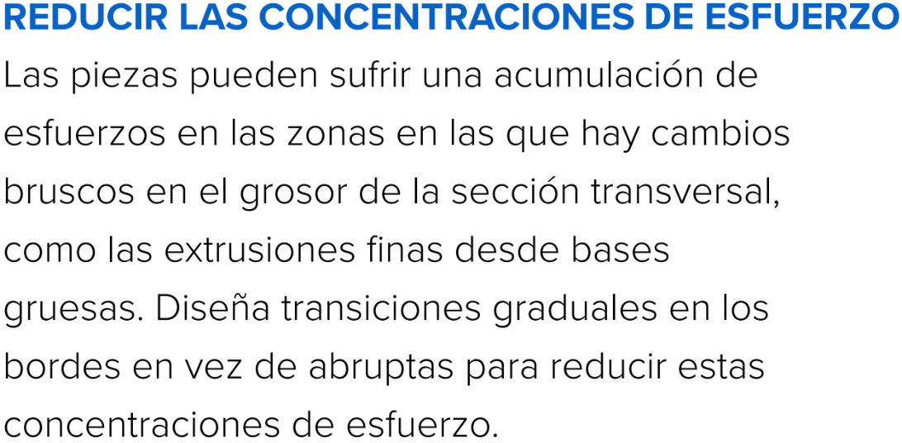
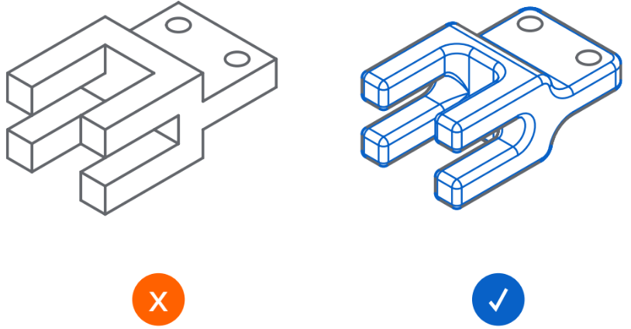
SLS FLUJO DE TRABAJO EN IMPRESIÓN SLS
Factores a considerar para el diseño: Concentración de tensiones

Slide 13
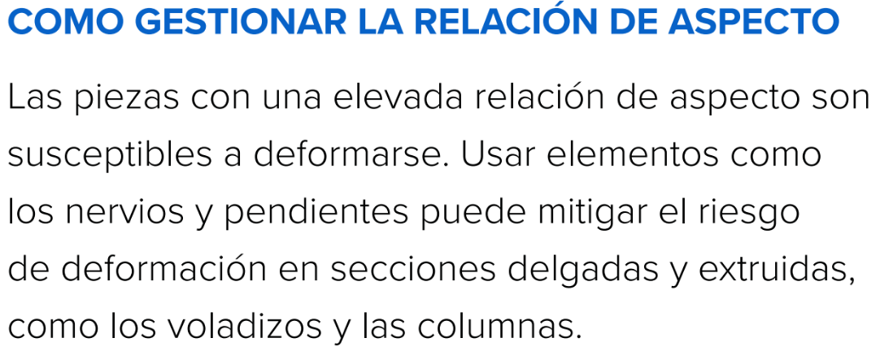
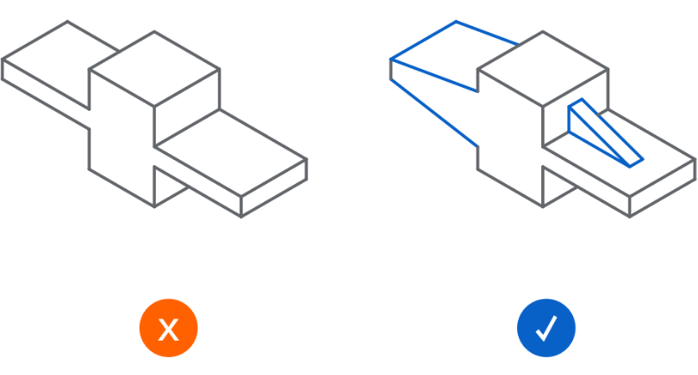
SLS FLUJO DE TRABAJO EN IMPRESIÓN SLS
Factores a considerar para el diseño: Cambios de sección bruscos

Slide 14
SLS FLUJO DE TRABAJO EN IMPRESIÓN SLS
Factores a considerar para el diseño: Cambios de sección bruscos

Slide 15
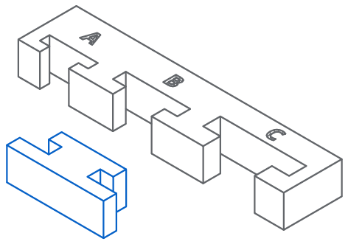
SLS FLUJO DE TRABAJO EN IMPRESIÓN SLS
8.2. IMPRESIONES DE PRUEBA
CONJUNTOS CON AJUSTE PRECISO
La determinación precisa de dimensiones en SLS exige considerar la contracción del material. Se recomienda realizar impresiones de prueba con geometrías de referencia para cuantificar esta contracción. Los datos obtenidos permiten aplicar factores de escala compensatorios al modelo CAD. En ocasiones, es necesario realizar más de una iteración de estas impresiones de prueba y ajustar las cotas directamente en el mismo diseño CAD hasta que las piezas finales cumplan con las tolerancias requeridas, optimizando la precisión dimensional del proceso.

Slide 16
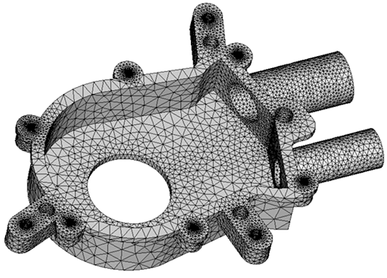
SLS FLUJO DE TRABAJO EN IMPRESIÓN SLS
8.3. EXPORTACIÓN DE LOS DISEÑOS A FORMATO COMPATIBLE
Los sólidos CAD se exportan a STL o OBJ porque las impresoras 3D, incluyendo las SLS, no entienden la geometría paramétrica. Estos formatos representan el diseño como una malla de triángulos (STL) o polígonos (OBJ), describiendo la superficie del objeto. Para un proceso viable y exitoso, el sólido debe estar previamente preparado sin defectos (ser "manifold" y cerrado). La resolución de la malla es clave: demasiados triángulos crean archivos pesados, pocos resultan en superficies facetadas. Una malla defectuosa provocará fallos de impresión.

Slide 17
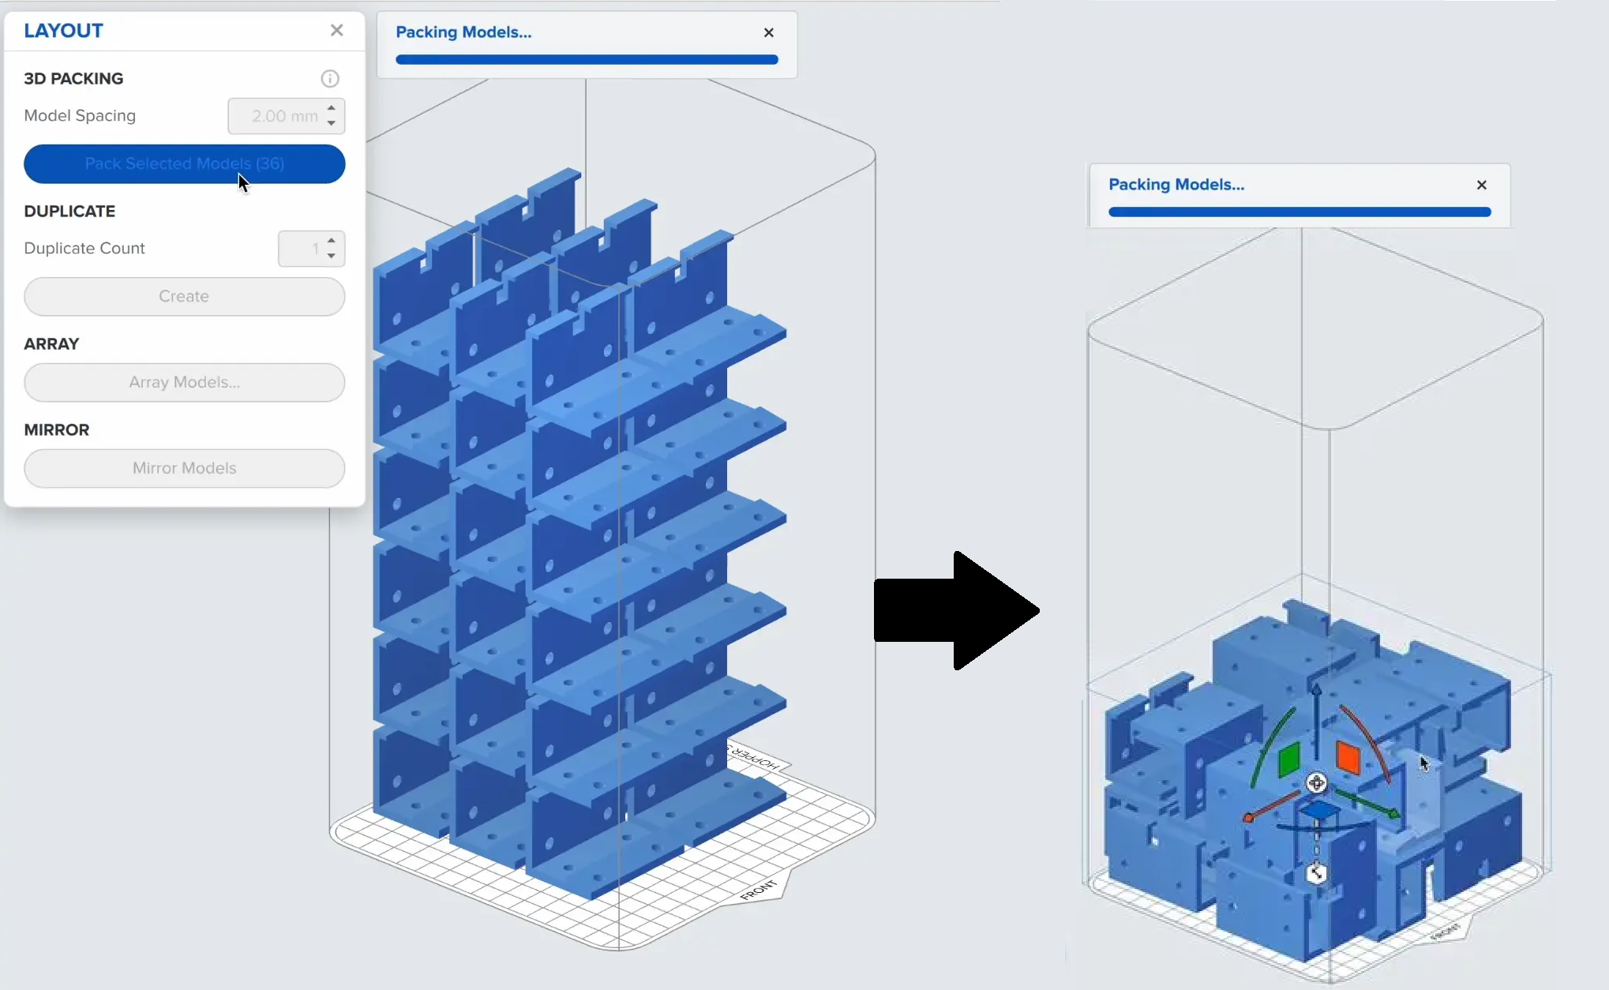
SLS FLUJO DE TRABAJO EN IMPRESIÓN SLS
8.4. PREPARACIÓN Y OPTIMIZACIÓN DE LA IMPRESIÓN EN EL SOFTWARE DE LAMINACIÓN
Una vez con el STL, lo importamos a PreForm, el laminador de Formlabs. Aquí, la orientación de las piezas es clave: se optimiza para la calidad superficial, precisión dimensional y minimizar la ligera anisotropía residual de SLS. Crucial es el empaquetado (nesting), donde las piezas se anidan densamente en 3D. Cuanto más compactas estén las piezas, mayor será el ratio de polvo sinterizado respecto al polvo no sinterizado. Esto nos permite incorporar más polvo nuevo en la mezcla de la Fuse Sift, manteniendo así fácilmente el ratio de renovación de polvo recomendado por Formlabs, optimizando la calidad y el material.

Slide 18
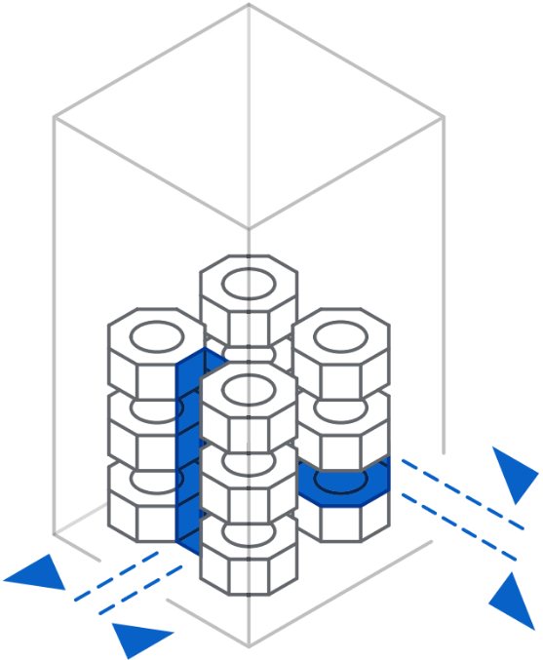
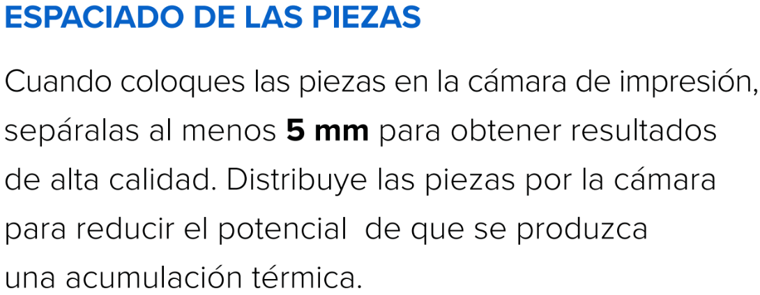
SLS FLUJO DE TRABAJO EN IMPRESIÓN SLS
Factores a considerar para preparar la impresión: Espacio entre piezas

Slide 19
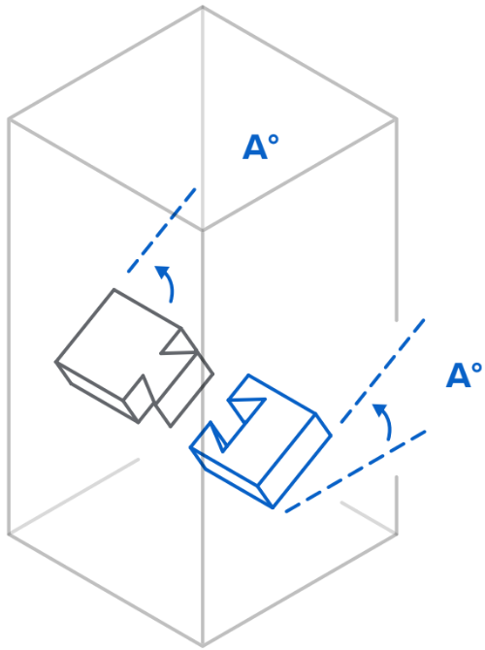
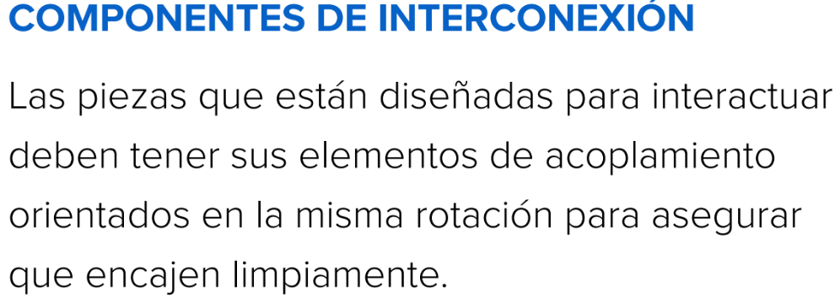
SLS FLUJO DE TRABAJO EN IMPRESIÓN SLS
Factores a considerar para preparar la impresión: Orientación de ajustes

Slide 20
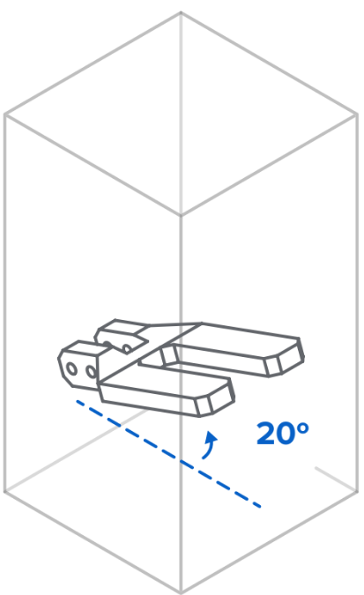
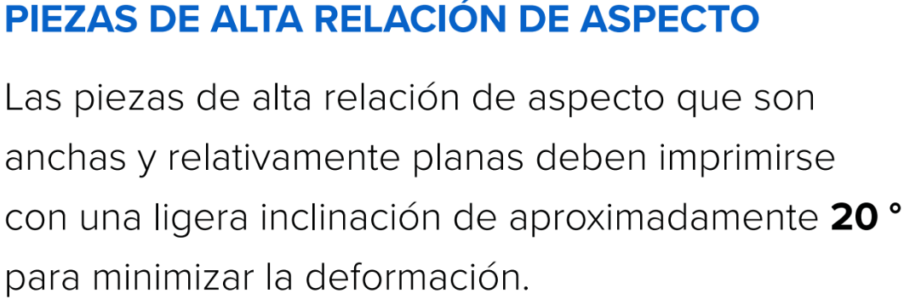
SLS FLUJO DE TRABAJO EN IMPRESIÓN SLS
Factores a considerar para preparar la impresión: Alta relación de aspecto

Slide 21
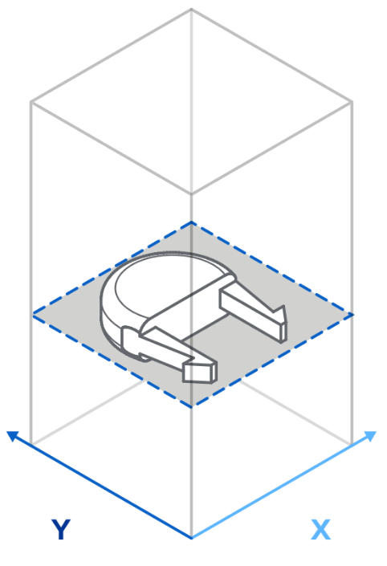
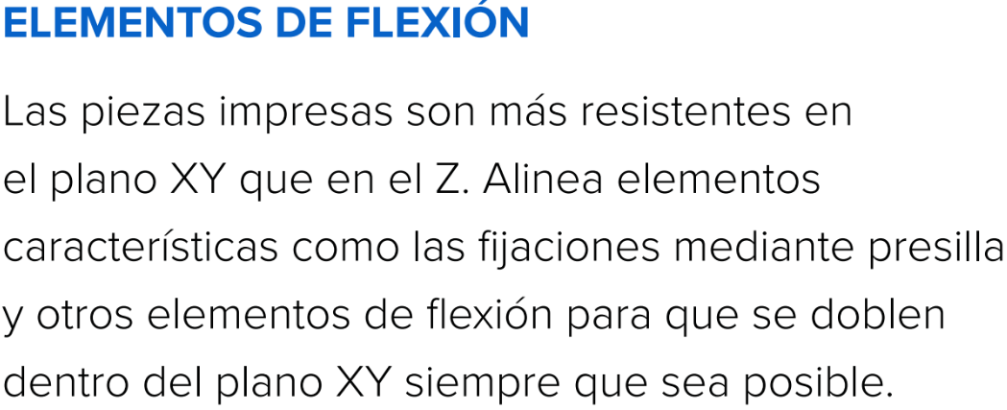
SLS FLUJO DE TRABAJO EN IMPRESIÓN SLS
Factores a considerar para preparar la impresión: Elementos de flexión

Slide 22
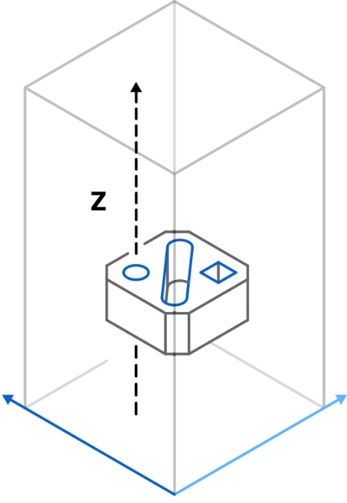
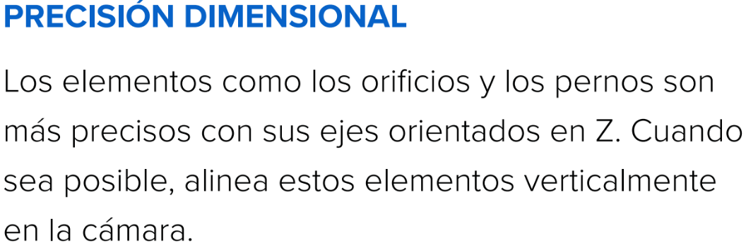
SLS FLUJO DE TRABAJO EN IMPRESIÓN SLS
Factores a considerar para preparar la impresión: Precisión vs orientación

Slide 23
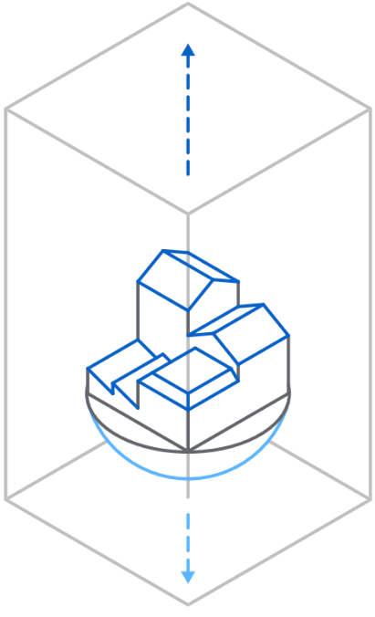
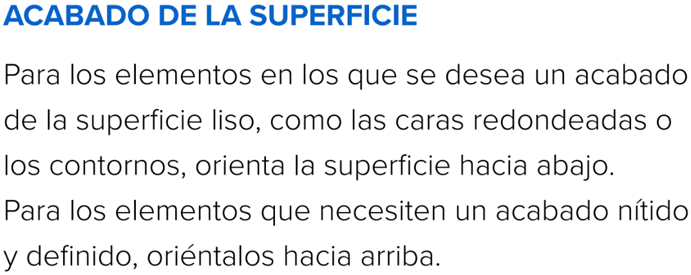
SLS FLUJO DE TRABAJO EN IMPRESIÓN SLS
Factores a considerar para preparar la impresión: Acabado vs orientación

Slide 24
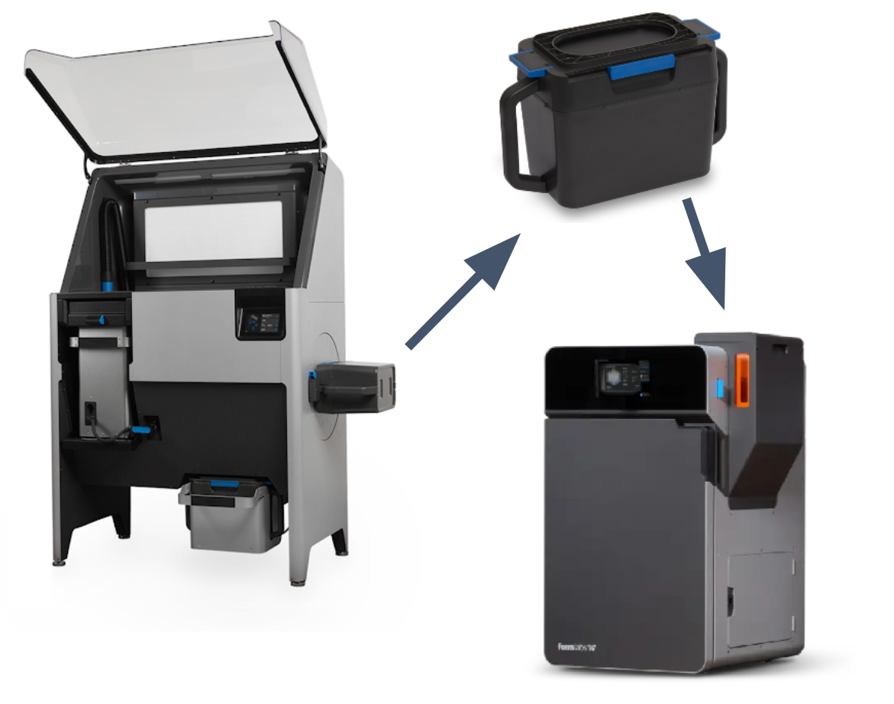
SLS FLUJO DE TRABAJO EN IMPRESIÓN SLS
8.5. PREPARACIÓN DE LA MEZCLA, FUSE SIFT
Para la mezcla con Fuse Sift, se parte del polvo no sinterizado de la impresión previa, ya almacenado. Este polvo se tamiza automáticamente para eliminar impurezas. Luego, la Sift calcula y añade el polvo virgen necesario para alcanzar el ratio de renovación recomendado por Formlabs. Un mecanismo de agitación rotatoria garantiza una mezcla homogénea, asegurando la consistencia del material. Tras esta agitación, trasladamos el cartucho de polvo a la máquina de impresión, lo acoplamos a la tolva y procedemos a cargar la tolva con la mezcla renovada para iniciar una nueva impresión.

Slide 25
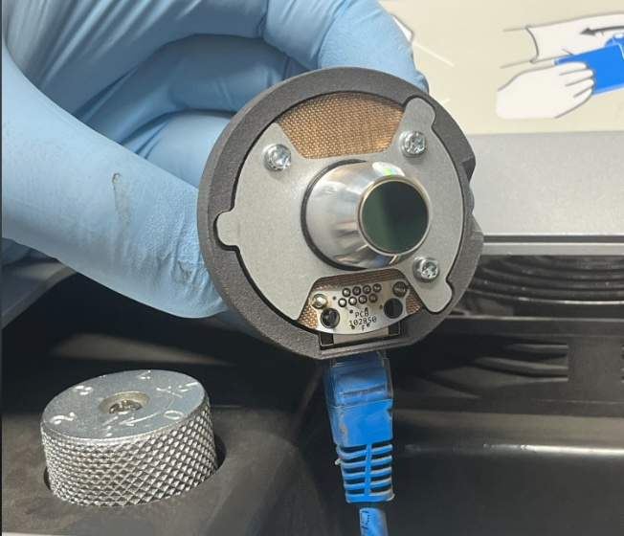
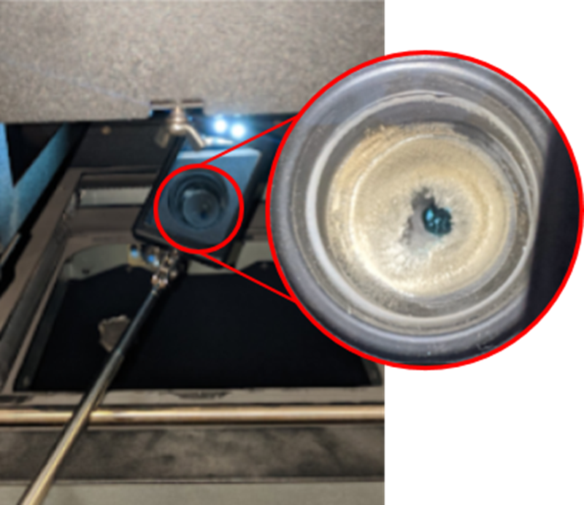
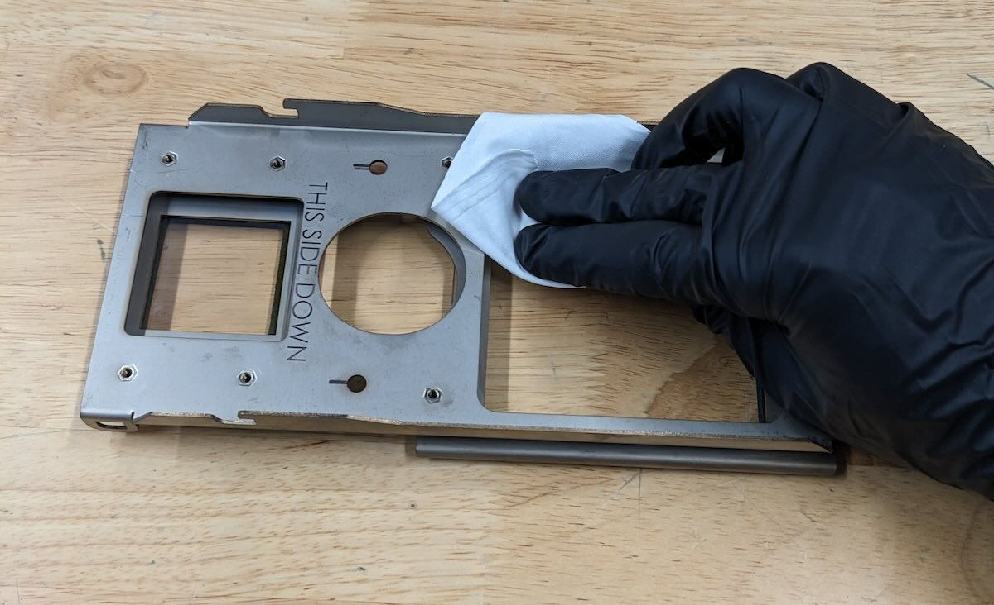
SLS FLUJO DE TRABAJO EN IMPRESIÓN SLS
8.6. ARRANQUE DE LA IMPRESORA Y PROCESO DE COMPROBACIÓN
Al iniciar, la Formlabs Fuse 1 ejecuta autodiagnósticos y calibraciones del láser, el rodillo repartidor de polvo y los sensores de temperatura. Luego, se realizan limpiezas esenciales: es imprescindible limpiar el sensor infrarrojo y comprobar el orificio que lo conecta con el recinto de impresión para asegurar lecturas precisas de temperatura. También se limpia el sensor de nivel de polvo y el cassette óptico para garantizar la precisión del proceso. Se verifica el estado de los filtros. Finalmente, se inserta la Cámara de Construcción y se conecta el cartucho de polvo a la tolva, preparando la máquina para el precalentamiento y la impresión.

Slide 26
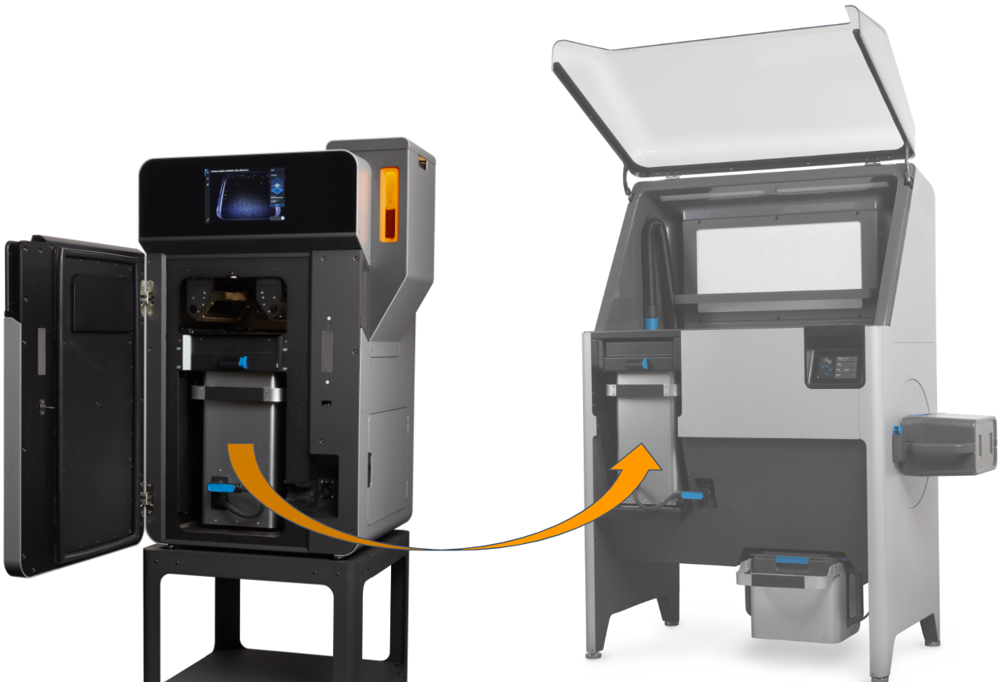
SLS FLUJO DE TRABAJO EN IMPRESIÓN SLS
8.7. PROCESO DE IMPRESIÓN Y POST ENFRIAMIENTO
Tras el precalentamiento, el láser de fibra de iterbio sinteriza capas de 0.11 mm de polvo, que el rodillo extiende. La plataforma desciende miles de veces hasta completar la pieza en un bloque sólido. Finalizada la impresión, la Fuse 1 inicia el enfriamiento. Este puede ser completo dentro de la impresora hasta una temperatura segura para la extracción, o parcial en la impresora para luego trasladar la Cámara de Construcción a la Fuse Sift y terminar allí el enfriamiento. Para esta optimización de extraer la cámara antes y aumentar la productividad, necesitamos de dos o más cámaras de construcción para ir alternándolas entre la impresora, permitiendo a la Fuse 1 iniciar una nueva impresión mientras la primera termina de enfriarse.

Slide 27
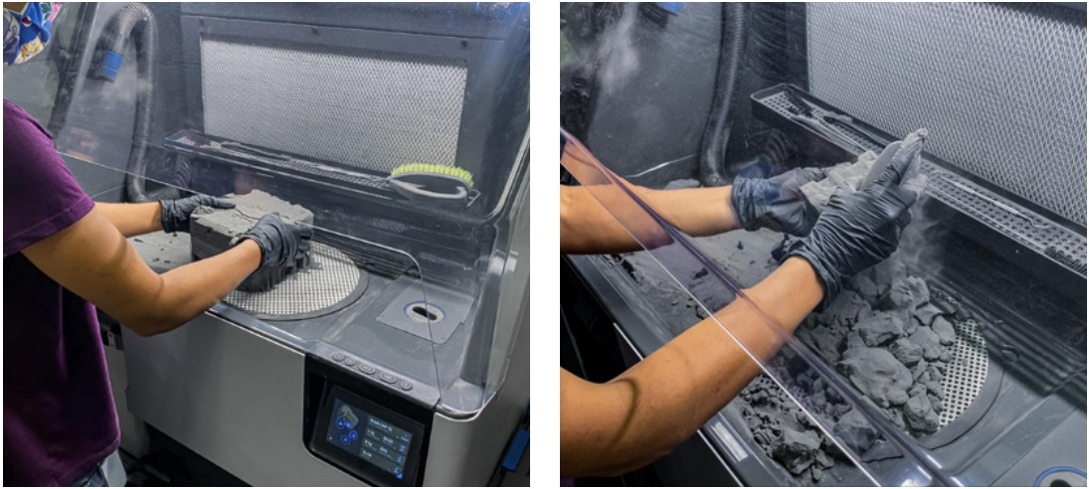
SLS FLUJO DE TRABAJO EN IMPRESIÓN SLS
8.8. EXTRACCIÓN Y LIMPIEZA DE LAS PIEZAS
El proceso inicial en la Fuse Sift comienza con la elevación de la plataforma de impresión mediante el mecanismo de motor incorporado. Esto permite extraer el bloque compacto de polvo y piezas de la Cámara de Construcción. Seguidamente, se rompe el bloque manualmente con cuidado, separando las piezas impresas del polvo no sinterizado. Mientras se realiza esto, la Fuse Sift incorpora un tamiz en su interior, donde el polvo compactado y no sinterizado se va deshaciendo y cayendo por gravedad a una pequeña tolva donde se almacena el polvo usado (reciclado) para su posterior procesamiento. Finalmente, las piezas se cepillan para limpiar el polvo suelto adherido.

Slide 28
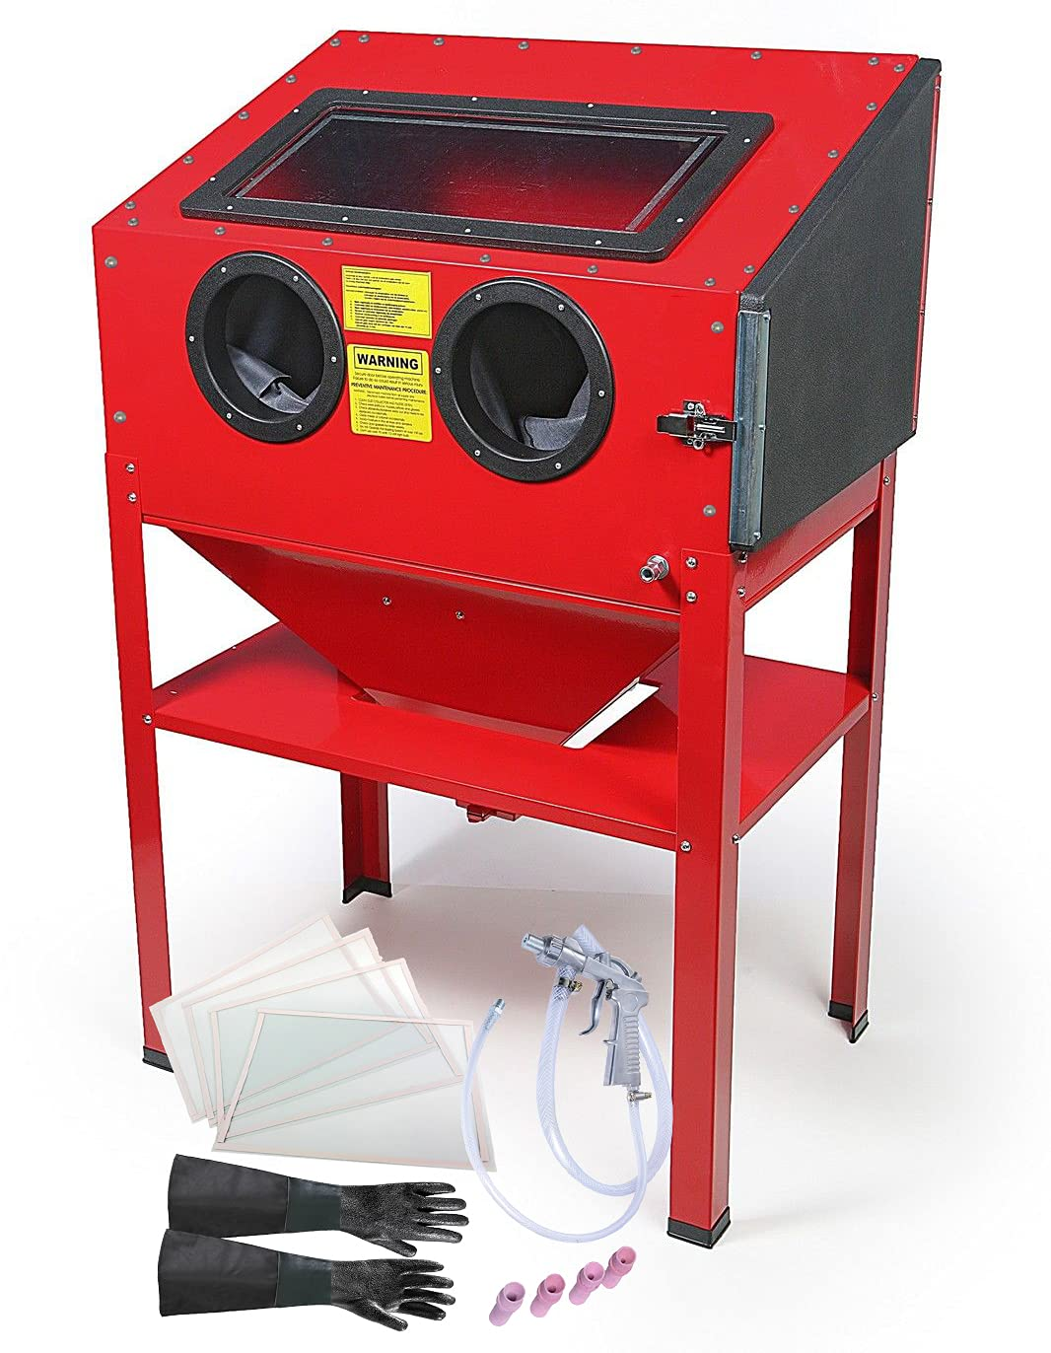
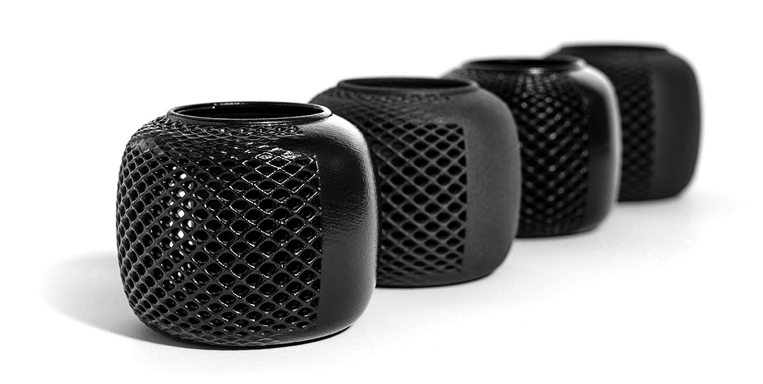
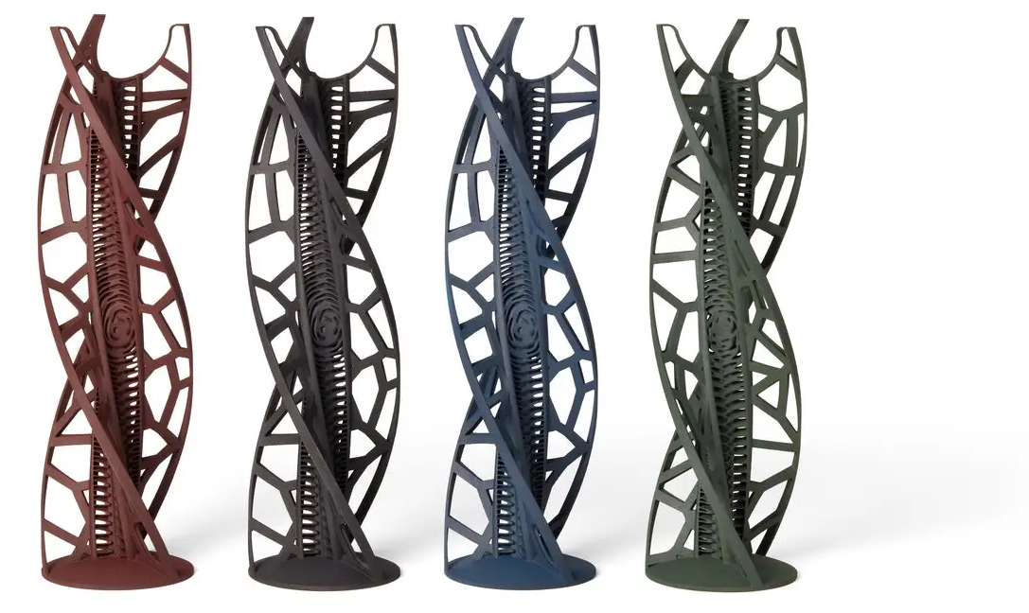
SLS FLUJO DE TRABAJO EN IMPRESIÓN SLS
8.9. POSTPROCESADO: CHORREADO, VAPORIZADO, TEÑIDO…
Una vez limpias, el chorreado es el primer paso, casi imprescindible, usando generalmente microesferas de vidrio para eliminar polvo adherido y homogeneizar la superficie con un acabado mate. Posteriormente, las opciones son diversas: tintado para añadir color; vaporizado para alisar y sellar la superficie, logrando un acabado similar al inyectado; lacado o pintado para protección y estética; e incluso galvanizado para un aspecto metálico y mayor durabilidad. Estos procesos adaptan la pieza a su uso final.

Slide 29
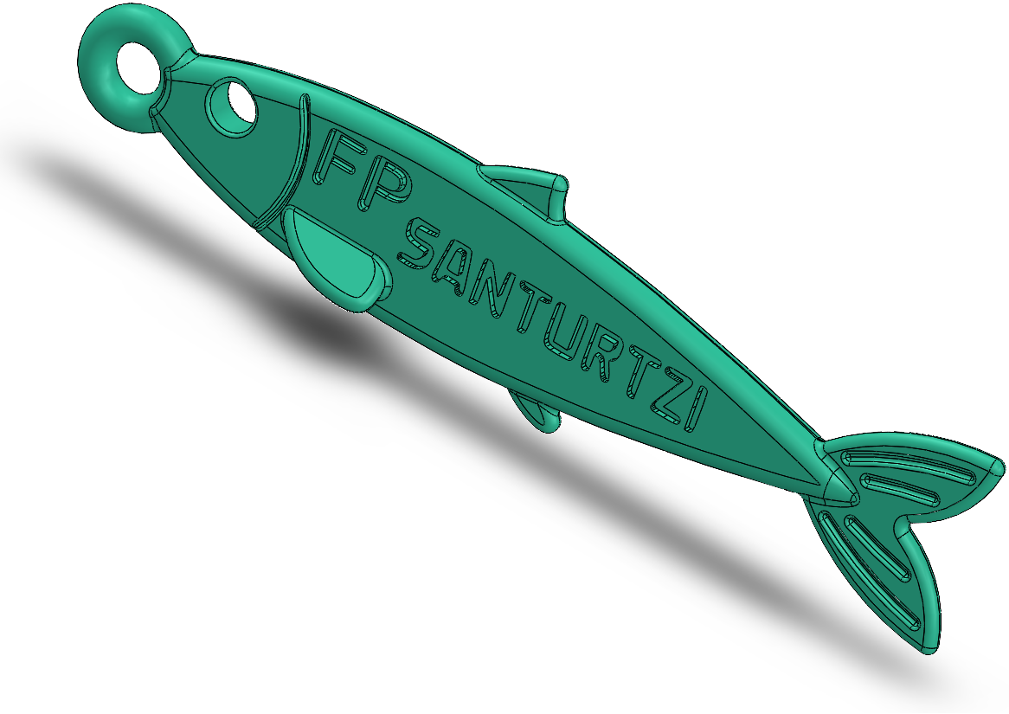
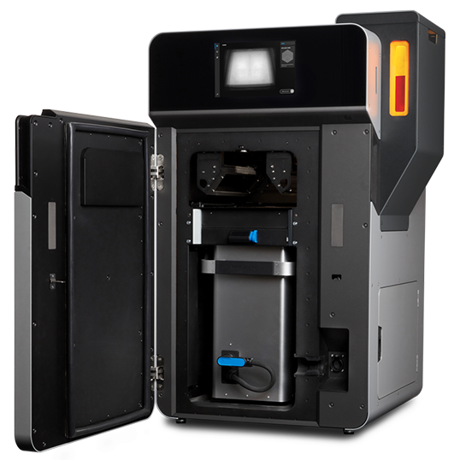
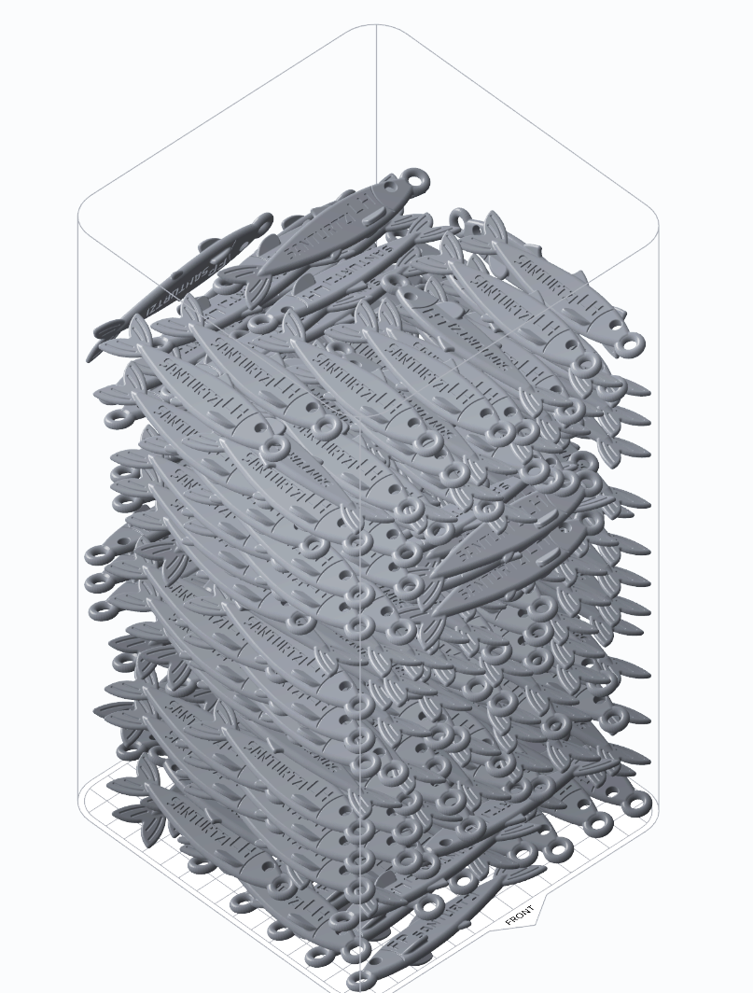

ACTIVIDAD PROPUESTA “De principio a fin””
APLICAR DOTO EL FLUJO DE TRABAJO SLS
INTRODUCCIÓN
En grupos de 2-3 personas, recibiréis un archivo STL. Vuestra tarea será aplicar el flujo de trabajo completo del ecosistema SLS de Formlabs. Comenzaréis con la preparación en PreForm, optimizando la orientación de las piezas y realizando un anidamiento (nesting) eficiente. Luego, en la Fuse Sift, prepararéis la mezcla de polvo con el ratio de renovación adecuado. Llevaréis a cabo el arranque de la Fuse 1, incluyendo la limpieza imprescindible del sensor infrarrojo, el cassette óptico y el sensor de nivel de polvo, la verificación de filtros y el precalentamiento. Tras la impresión, gestionaréis el enfriamiento, la extracción del bloque en la Fuse Sift, la separación de piezas, el tamizado del polvo y la limpieza inicial. Finalmente, chorrearéis las piezas para un acabado óptimo. Al concluir, es fundamental limpiar a fondo todos los equipamientos utilizando la aspiradora de polvo designada.
TAREA 1 (coordinación entre equipos):
¡Hola equipos! Vais a preparar modelos para impresión SLS. Utilizad el STL base de la carpeta o editad el STEP para crear variantes personalizadas. Deberéis imprimir un total de 50 unidades. Importad vuestros modelos a PreForm y compactad las 50 piezas al máximo dentro del volumen de construcción. Esto es clave para optimizar el tiempo de impresión, reducir el consumo de polvo nuevo y maximizar la recuperación del material. ¡A trabajar!
TAREA 2 (coordinación entre equipos):
Para esta tarea, vais a poner en marcha la Fuse 1 e imprimir.
Desde PreForm, enviad vuestro archivo a la impresora. En la Fuse 1, arrancad la máquina, realizad todos los chequeos y mantenimientos necesarios: limpiad los sensores (infrarrojo, óptico, nivel) y verificad los filtros. Asegurada la preparación, iniciad el precalentamiento y, finalmente, comenzad la impresión de vuestras 50 unidades.
TAREA 3 (coordinación entre equipos):
Para esta última tarea, completaréis el flujo SLS. Gestionaréis el enfriamiento del bloque de polvo (parcial en Fuse 1, final en Fuse Sift). En la Fuse Sift, extraeréis y limpiaréis cuidadosamente vuestras 50 piezas con cepillos. Después, procederéis al chorreado para el acabado superficial deseado. Al finalizar, es imprescindible limpiar a fondo todos los equipamientos (Fuse 1 y Fuse Sift) utilizando la aspiradora de polvo designada.

Slide 30
GUÍA PARA REALIZAR LA ACTIVIDAD
CONSEJOS PARA REALIZAR EL EJERCICIO
PASOS A SEGUIR
Preparación del Modelo (Tarea 1):
  Acceso a los archivos: Localizad en la carpeta de esta presentación el archivo STL base o el STEP para edición.
  Personalización (opcional): Si lo deseáis y tenéis conocimientos CAD, editad el archivo STEP para crear vuestras variantes personalizadas.
  Importación a PreForm: Cargad vuestros modelos (el STL base y/o vuestras variantes) en el software PreForm.
  Anidamiento (Nesting) óptimo: Compactad las 50 unidades de las piezas al máximo dentro del volumen de construcción virtual. Aseguraos de una orientación adecuada para optimizar la impresión y la recuperación de polvo. Guardad el archivo de impresión.
Impresión en la Fuse 1 (Tarea 2):
  Envío del archivo: Desde PreForm, enviad vuestro archivo de impresión a la Fuse 1 a través de la red.
  Preparación de la Fuse 1: En la impresora, realizad el arranque, seguido de las limpiezas esenciales: sensor infrarrojo, cassette óptico y sensor de nivel de polvo. Verificad también el estado de los filtros.
  Carga de material: Insertad la Cámara de Construcción (previamente cargada con polvo en la Fuse Sift) y acoplad el cartucho de polvo.
  Precalentamiento e Impresión: Iniciad el precalentamiento y, una vez listo, comenzad la impresión de las 50 unidades.
Post-Procesado y Limpieza (Tarea 3):
  Enfriamiento y extracción: Una vez finalizada la impresión, gestionad el enfriamiento. Si el tiempo lo permite y disponéis de otra cámara, retirad la Cámara de Construcción de la Fuse 1 antes de su enfriamiento completo para continuar el proceso en la Fuse Sift.
  Extracción y limpieza de piezas: En la Fuse Sift, elevad el bloque, rompedlo y extraed cuidadosamente vuestras 50 piezas. Cepilladlas para eliminar el polvo suelto.
  Chorreado: Proceded al chorreado de todas las piezas para un acabado superficial uniforme.
  Limpieza final: Al concluir la actividad, es imprescindible limpiar a fondo todos los equipamientos (Fuse 1 y Fuse Sift) utilizando la aspiradora de polvo designada.

Slide 31

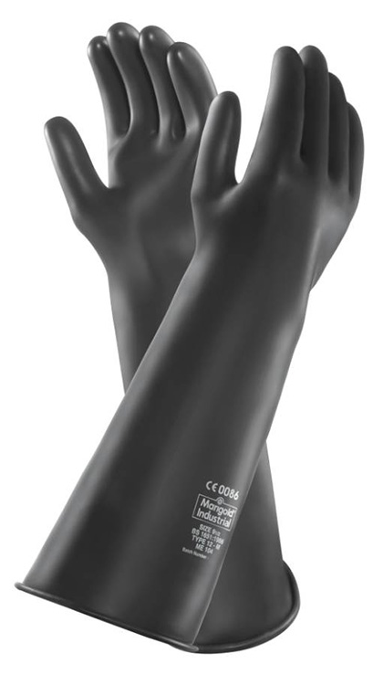
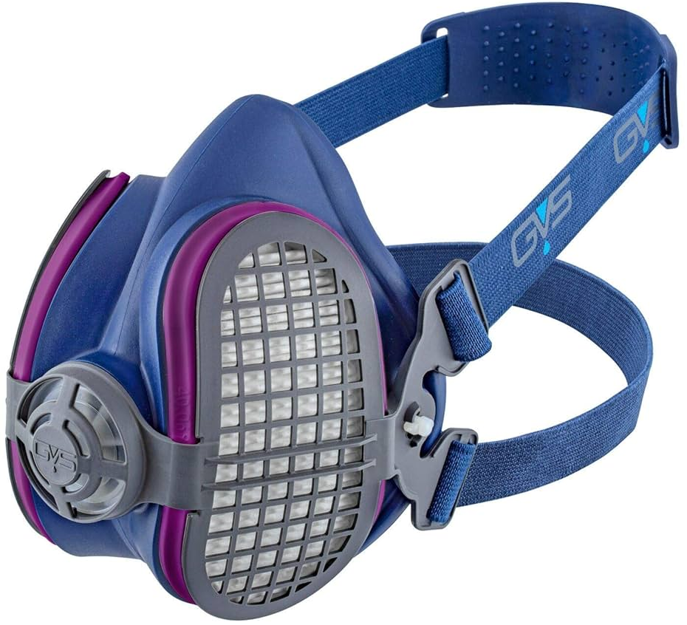

NORMAS DE SEGURIDAD PARA LA ACTIVIDAD
PROTEGEROS PARA CUIDAR VUESTRA SALUD
RECOMENDACIONES DE SEGURIDAD
Para proteger vuestra salud al realizar estas tareas, es imprescindible utilizar el equipo de protección personal (EPP) adecuado. Siempre deberéis llevar guantes para evitar el contacto directo del polvo con la piel, previniendo irritaciones y absorción. Fundamentalmente, usad mascarillas con filtro FFP2 para evitar la inhalación de partículas finas de polvo, que pueden ser perjudiciales para los pulmones.
Además del EPI, seguid estas normas básicas para evitar la suspensión del polvo:
Realizad todas las manipulaciones de polvo dentro de la Fuse Sift o en áreas con extracción de aire.
Evitad movimientos bruscos y corrientes de aire al manejar el polvo.
Limpiad inmediatamente cualquier derrame de polvo con la aspiradora de polvo designada, nunca con aire a presión o escobas.
Mantened los recipientes de polvo cerrados cuando no estén en uso.
Vuestra seguridad es la prioridad.

Slide 32
ESKERRIK ASKO!
www.fpsanturtzilh.eus
Ruben Etxebarria Agirre
retxebarria@fpsanturtzilh.eus
Notes:
The alliance will establish an Open Innovation Community to promote applied research and development projects, mainly between Centres of Vocational Excellence and Small and Medium Enterprises. To achieve this cooperation, the role of Vocational Education and Training in Advanced Manufacturing Research and Development activities and its contribution to Regional Smart Specialisation Strategies will be clarified.

